Slide 1

대전 3반 B309
시연 시나리오

Slide 2
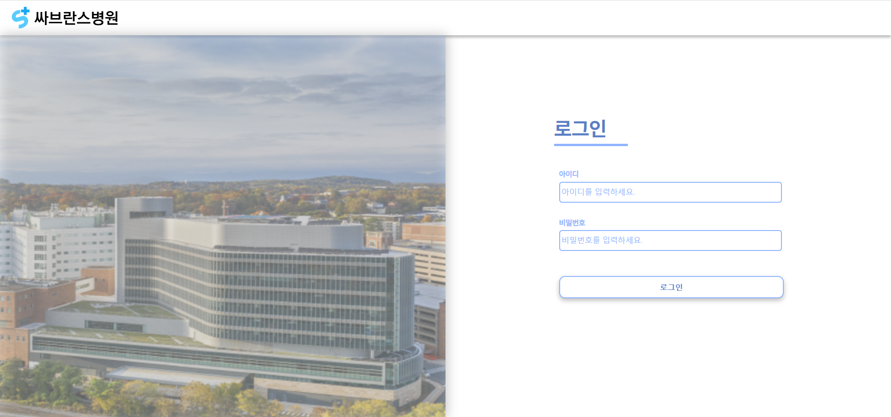
[의료진 화면] - 로그인
ID와 PW를 입력하여 로그인

Slide 3
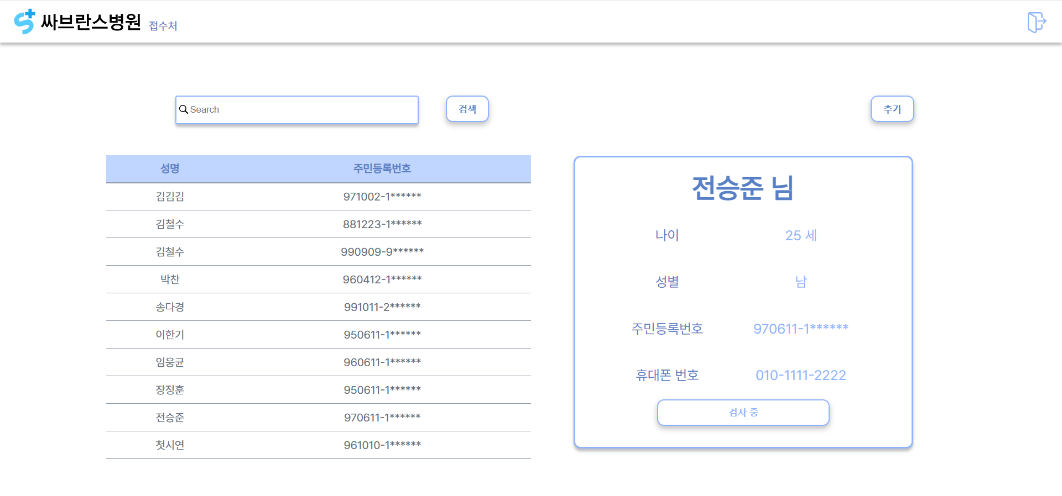
[의료진 화면] – 접수처 화면
로그아웃
환자 등록 버튼
건강검진 시작 버튼
환자 휴대폰으로 QR 문자 전송

Slide 4
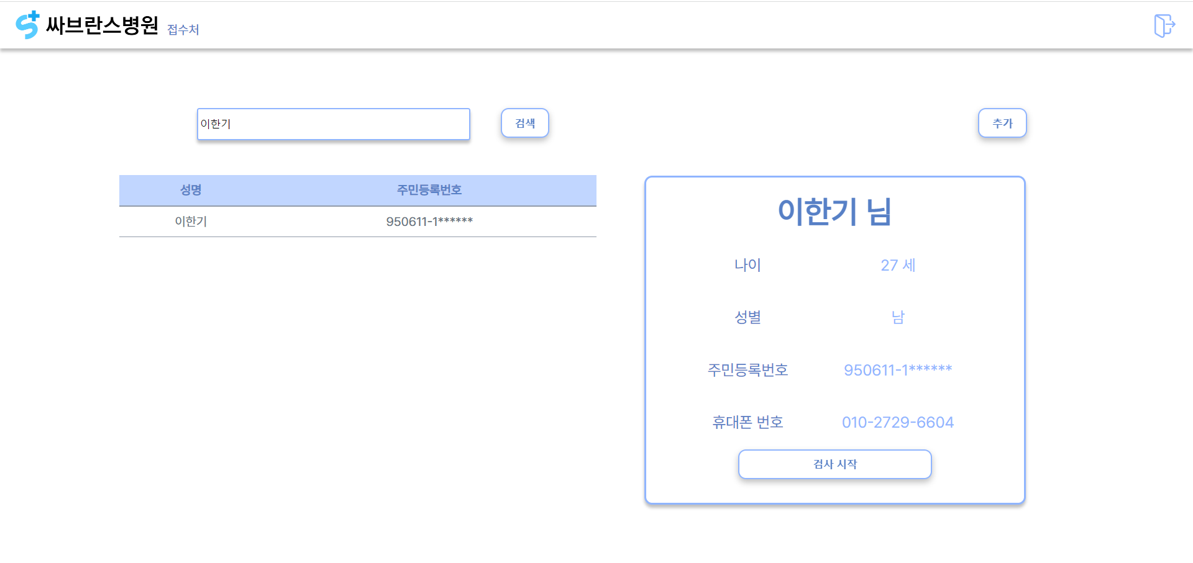
[의료진 화면] – 접수처 환자 검색 화면
환자 이름을 입력하여 검색

Slide 5
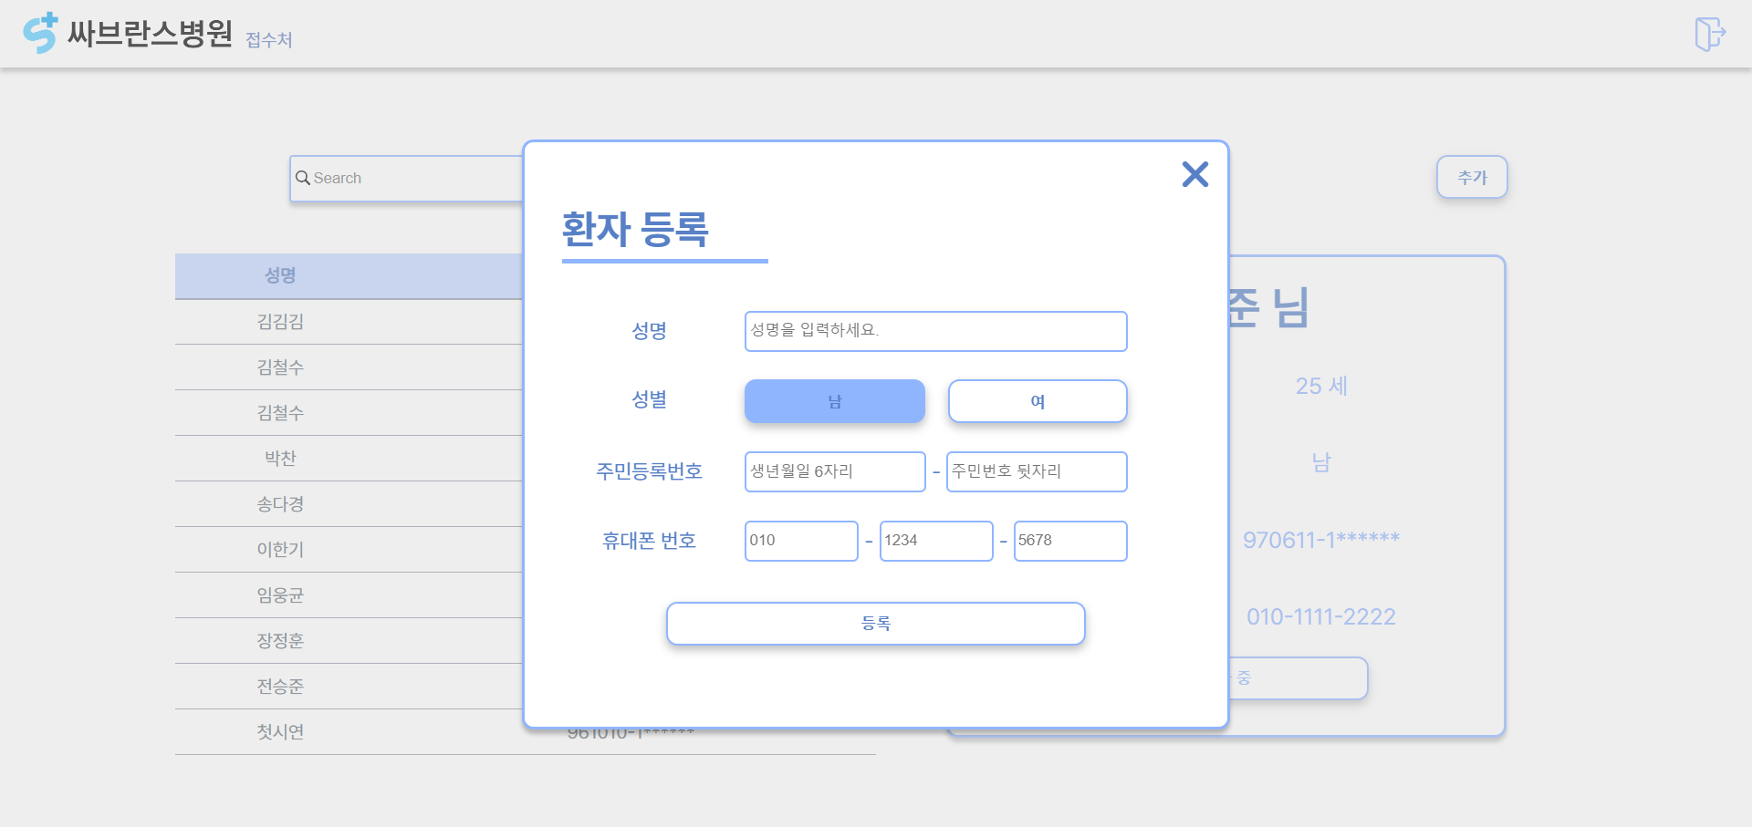
[의료진 화면] – 접수처 환자 등록 화면
환자 정보를 입력하여 등록

Slide 6
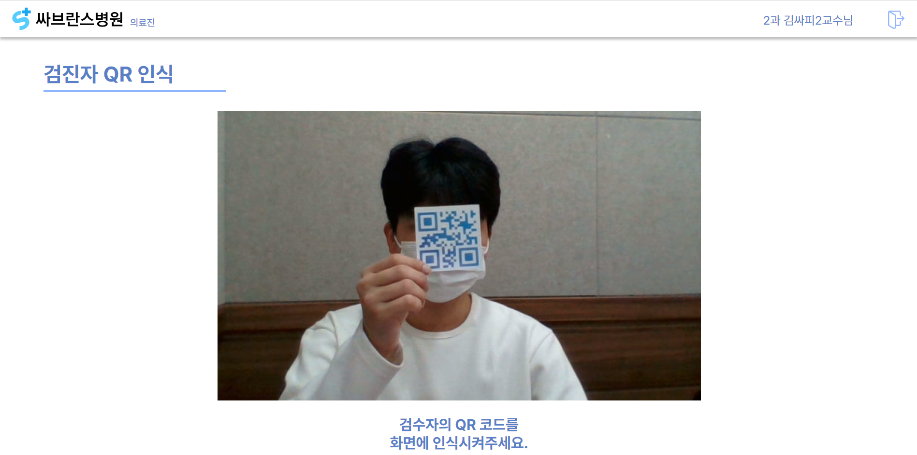
[의료진 화면] – 검사실 QR 인식화면
Cam에 QR을 이용하여 환자정보 입력

Slide 7
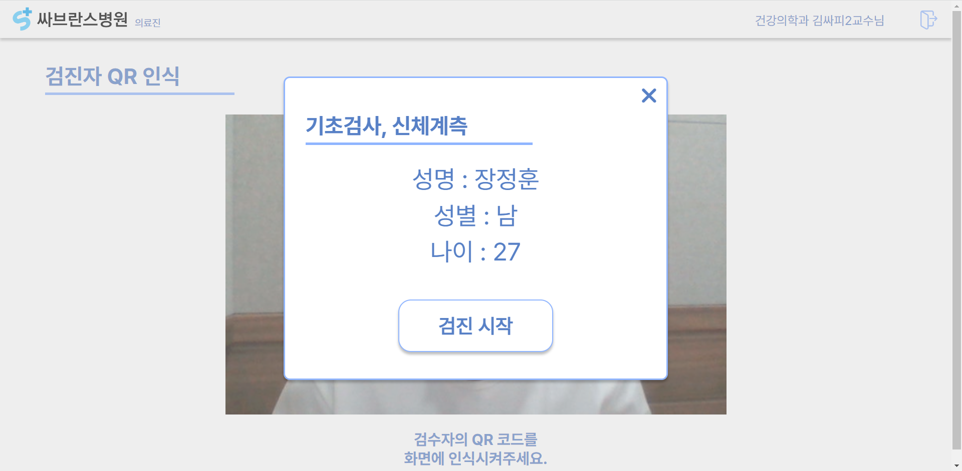
[의료진 화면] – 수검자 검진 시작 화면
버튼을 눌러 검진 시작

Slide 8
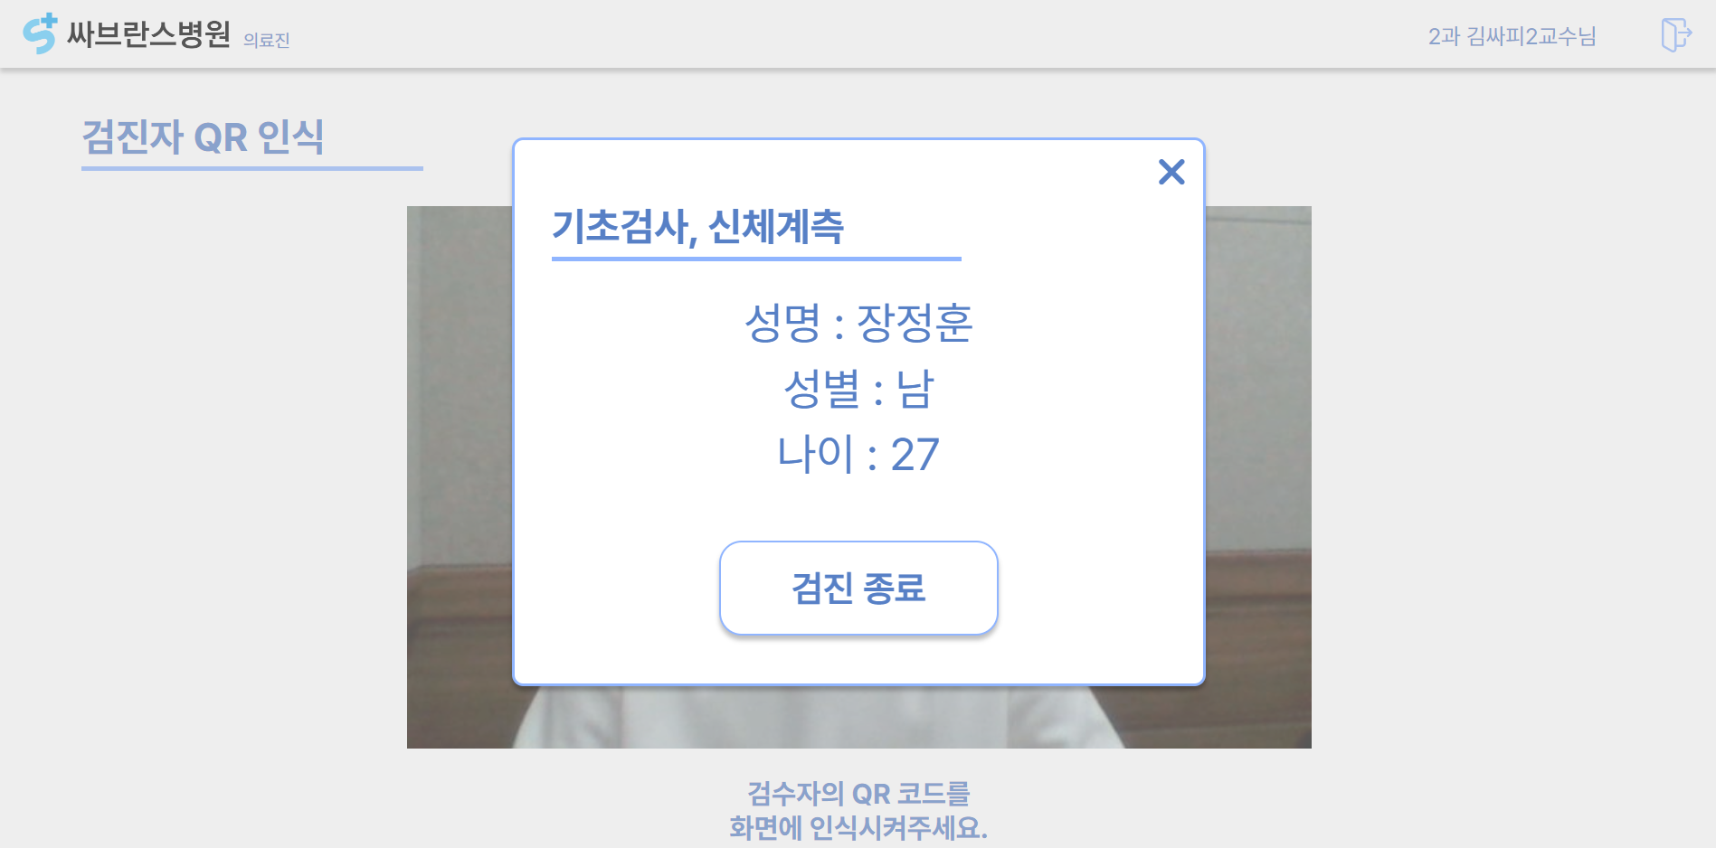
[의료진 화면] – 수검자 검진 종료 화면
버튼을 눌러 검진 종료

Slide 9
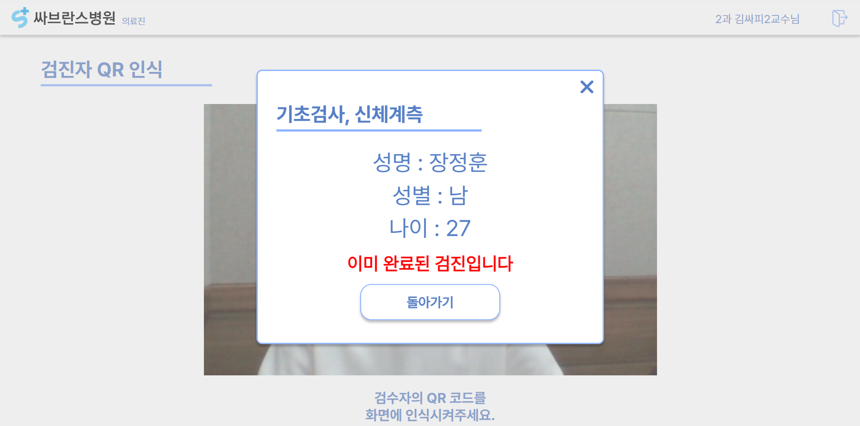
[의료진 화면] – 수검자 검진 처리 완료 화면
QR 화면으로 돌아가기

Slide 10
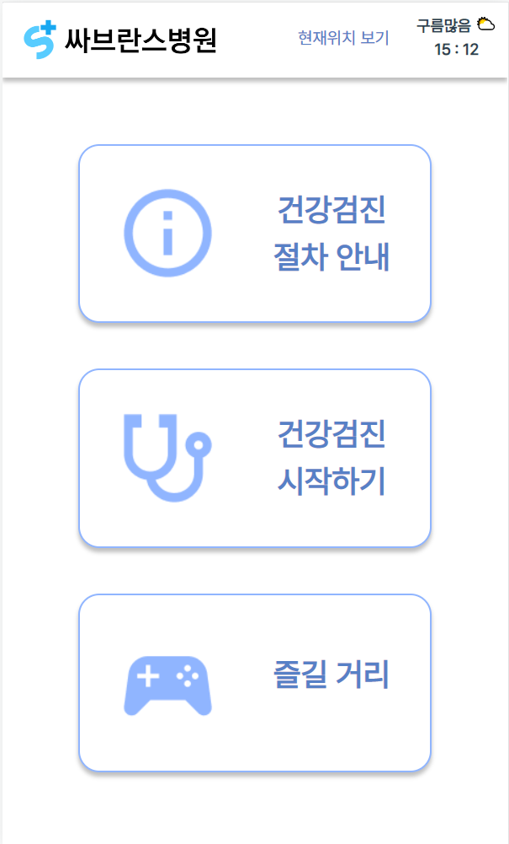
[로봇 화면] – 홈 화면
홈화면으로 이동
검강검진 절차 안내 페이지 이동
검강검진 시작하기 페이지 이동
게임 선택 페이지 이동

Slide 11
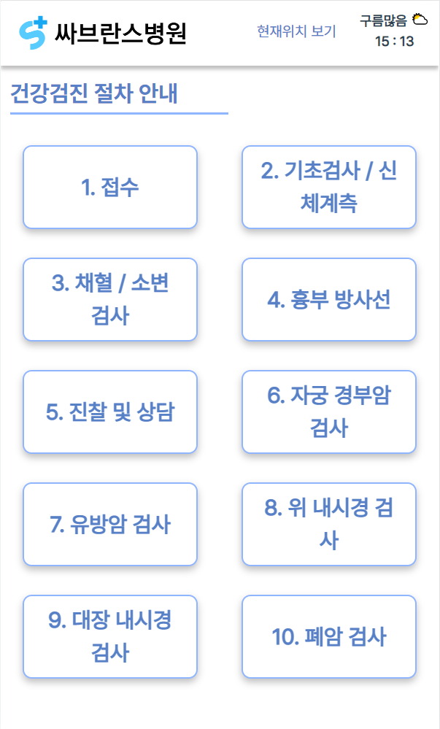
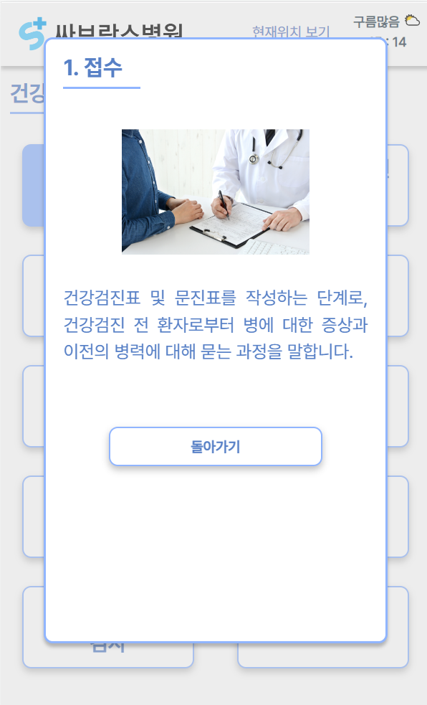
[로봇 화면] – 건강검진 절차 안내 화면
[로봇 화면] – 건강검진 절차 안내 세부
절차 세부 안내 Modal창 열기
Modal창 닫기

Slide 12
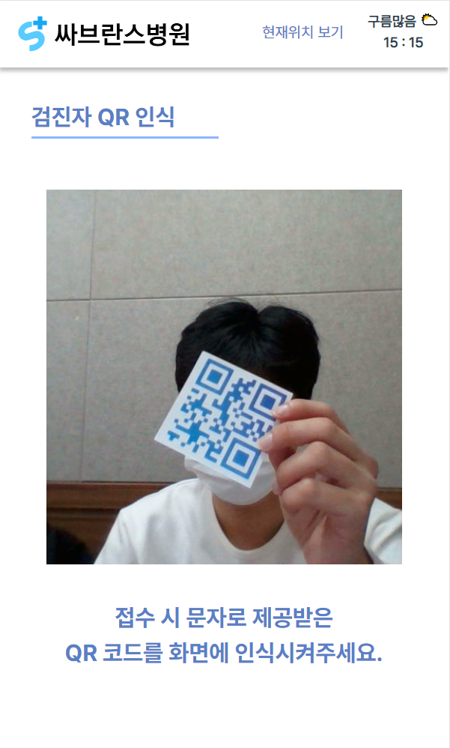
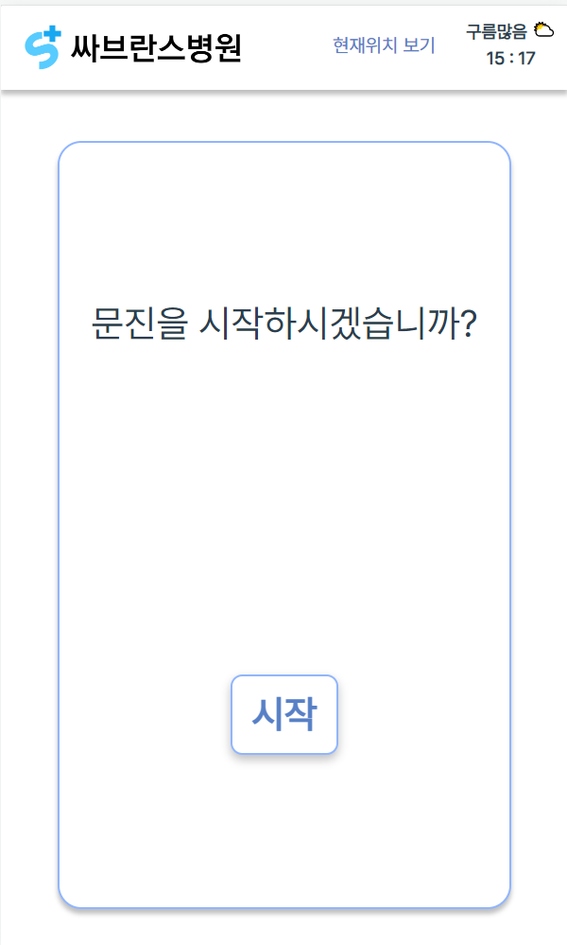
[로봇 화면] – 수검자 QR 인식 화면
[로봇 화면] – 문진 시작 화면
Cam에 QR을 이용하여 1:1 연결
문진 시작 버튼

Slide 13
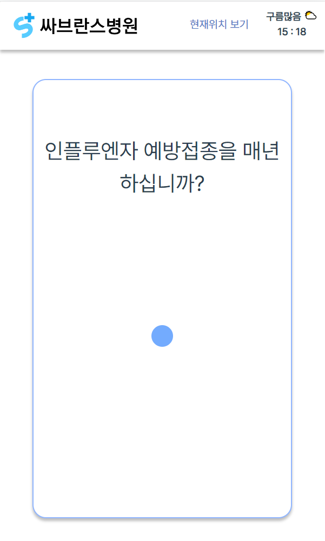
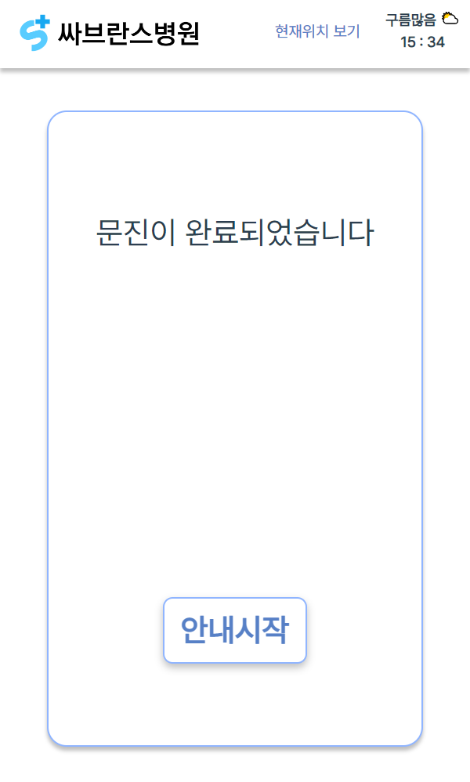
[로봇 화면] – 문진 화면
[로봇 화면] – 문진 완료 화면
스피커를 이용하여 질문 음성 출력
마이크를 이용하여 수검자의 음성 인식
안내시작하고 Tracking 인식 화면 이동

Slide 14
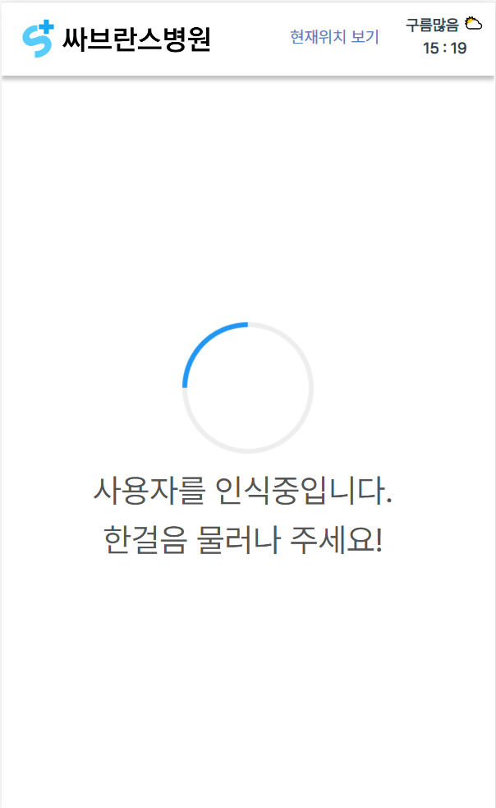
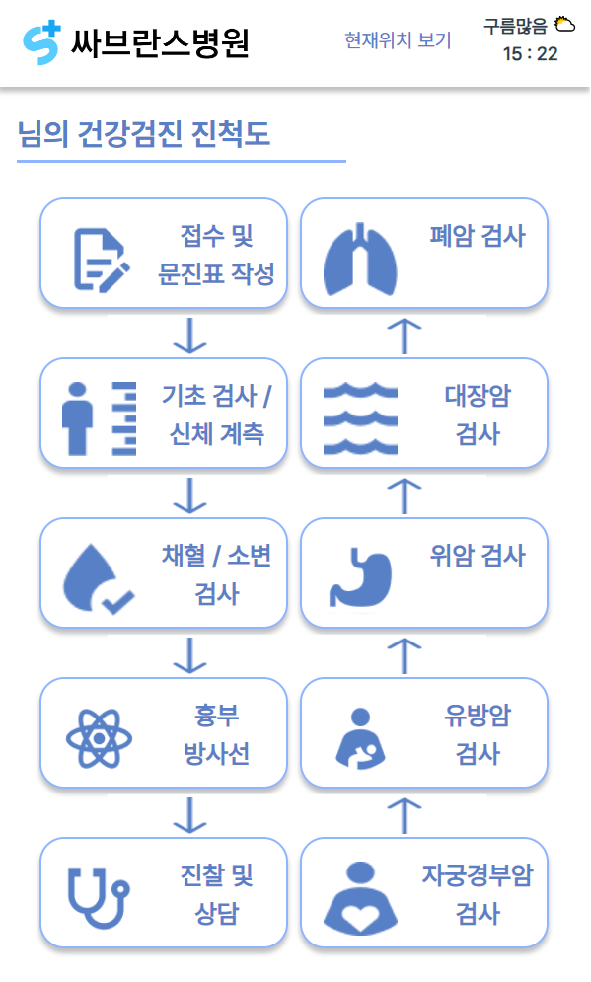
[로봇 화면] – Tracking 인식 화면
[로봇 화면] – 건강검진 진척도 화면
현재 수검자의 건강검진 진행여부를 알 수 있음
Cam을 이용하여 사용자 인식하여 Tracking 연결

Slide 15
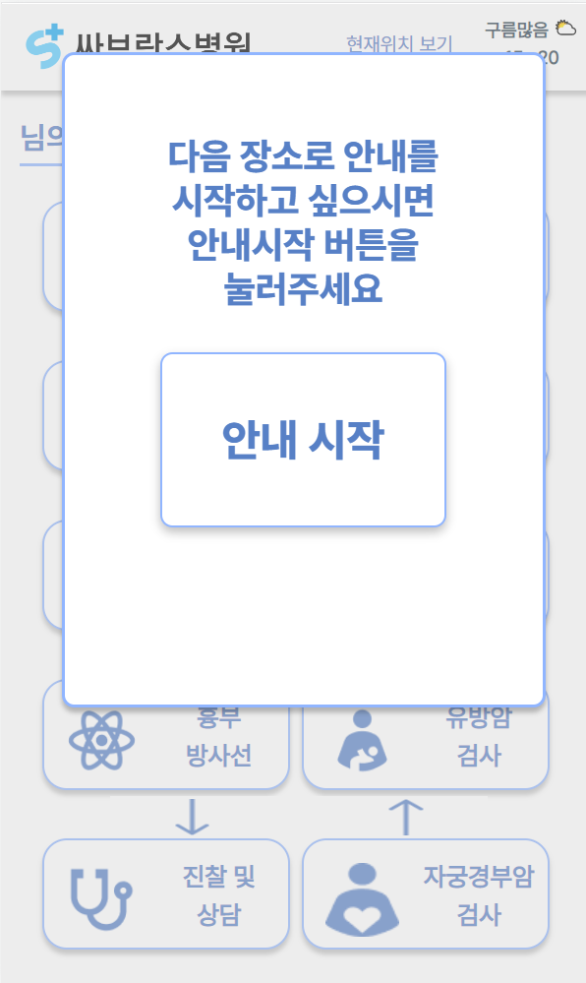
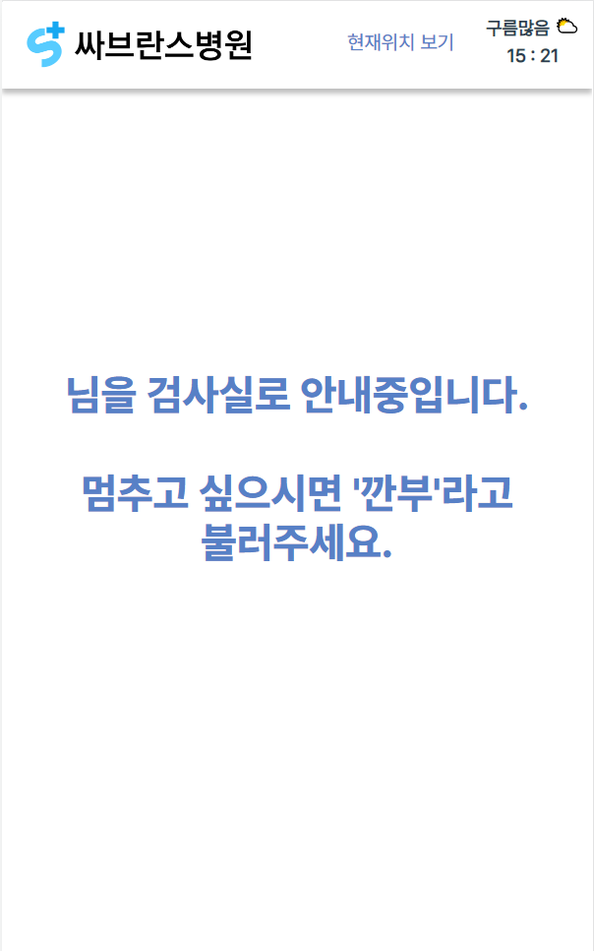
[로봇 화면] – 안내 시작 화면
[로봇 화면] – 검사실 이동 화면
안내 시작 버튼을 클릭하여 다음 검사실로 이동
이동 중 마이크를 이용하여
음성인식하여 안내를 중지할 수 있음

Slide 16
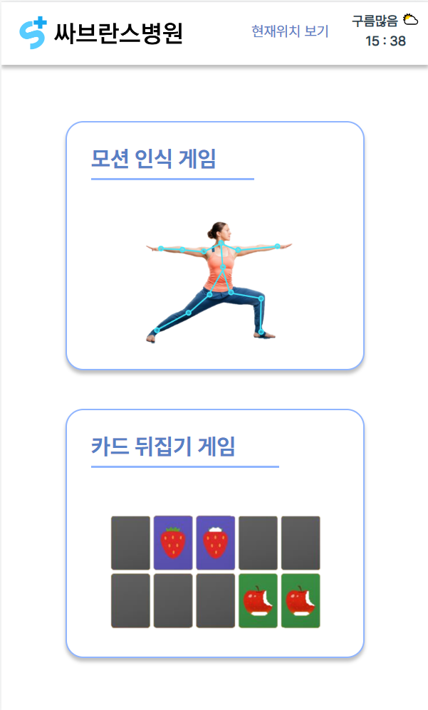
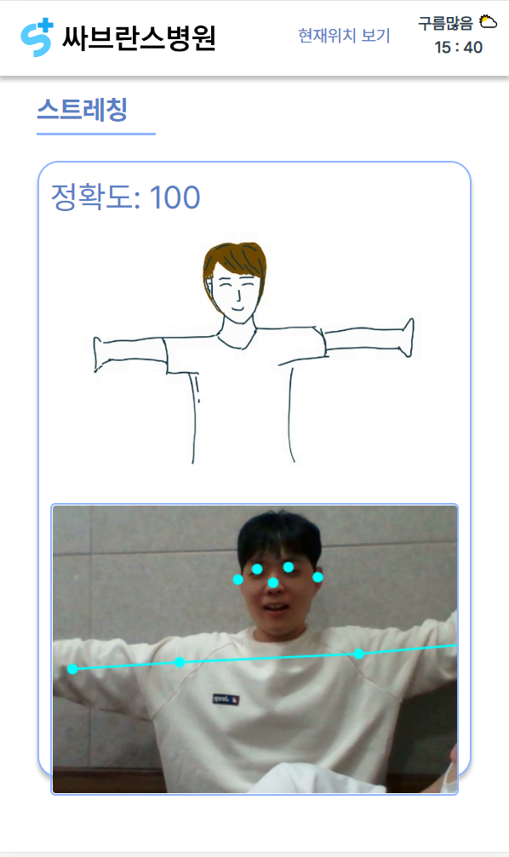
[로봇 화면] – 게임 선택 화면
[로봇 화면] – 모션 인식 게임
모션 인식 게임 페이지 이동
카드 뒤집기 게임 페이지 이동
Cam을 이용하여 포즈를
인식하여 동작 정확도 출력

Slide 17
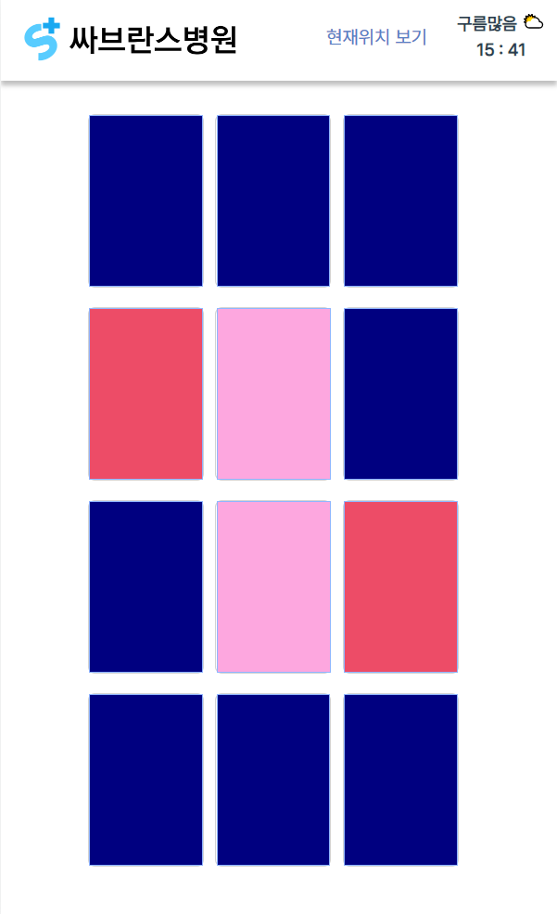
[로봇 화면] – 카드 뒤집기 화면
같은 색상의 카드를 클릭하여 뒤집음

